Slide 1
01
移动客户端学习指南

Slide 2
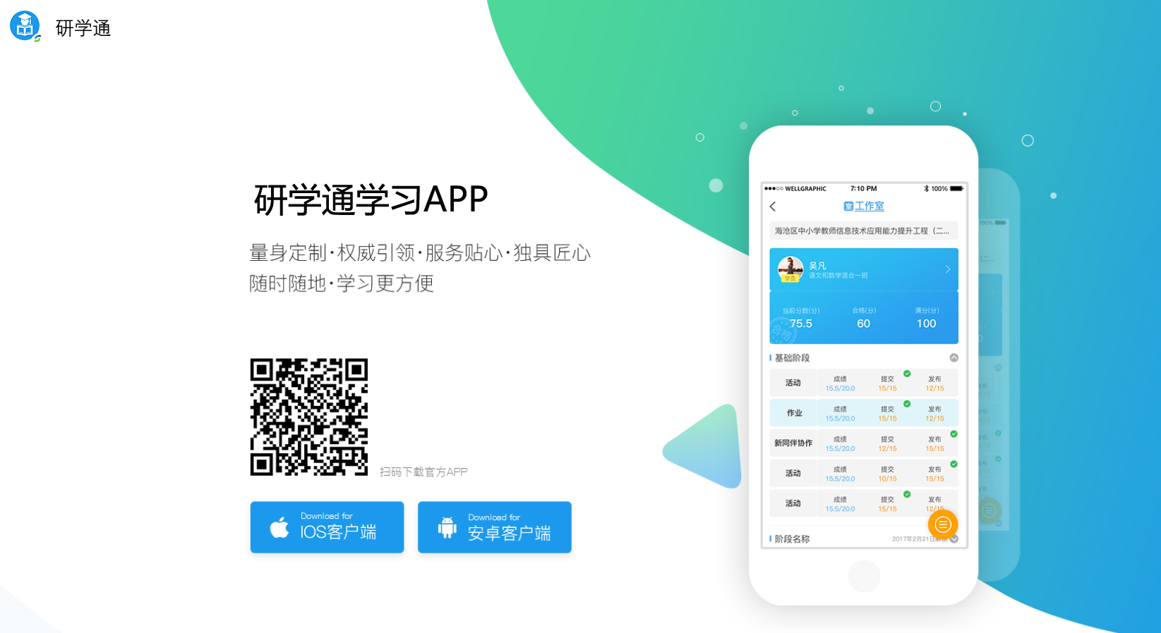
移动客户端下载
使用手机微信扫描以下二维码即可进入“研学通APP”下载界面，下载完成后使用下发的用户名和密码登录即可（APP名称叫研学通）

Slide 3
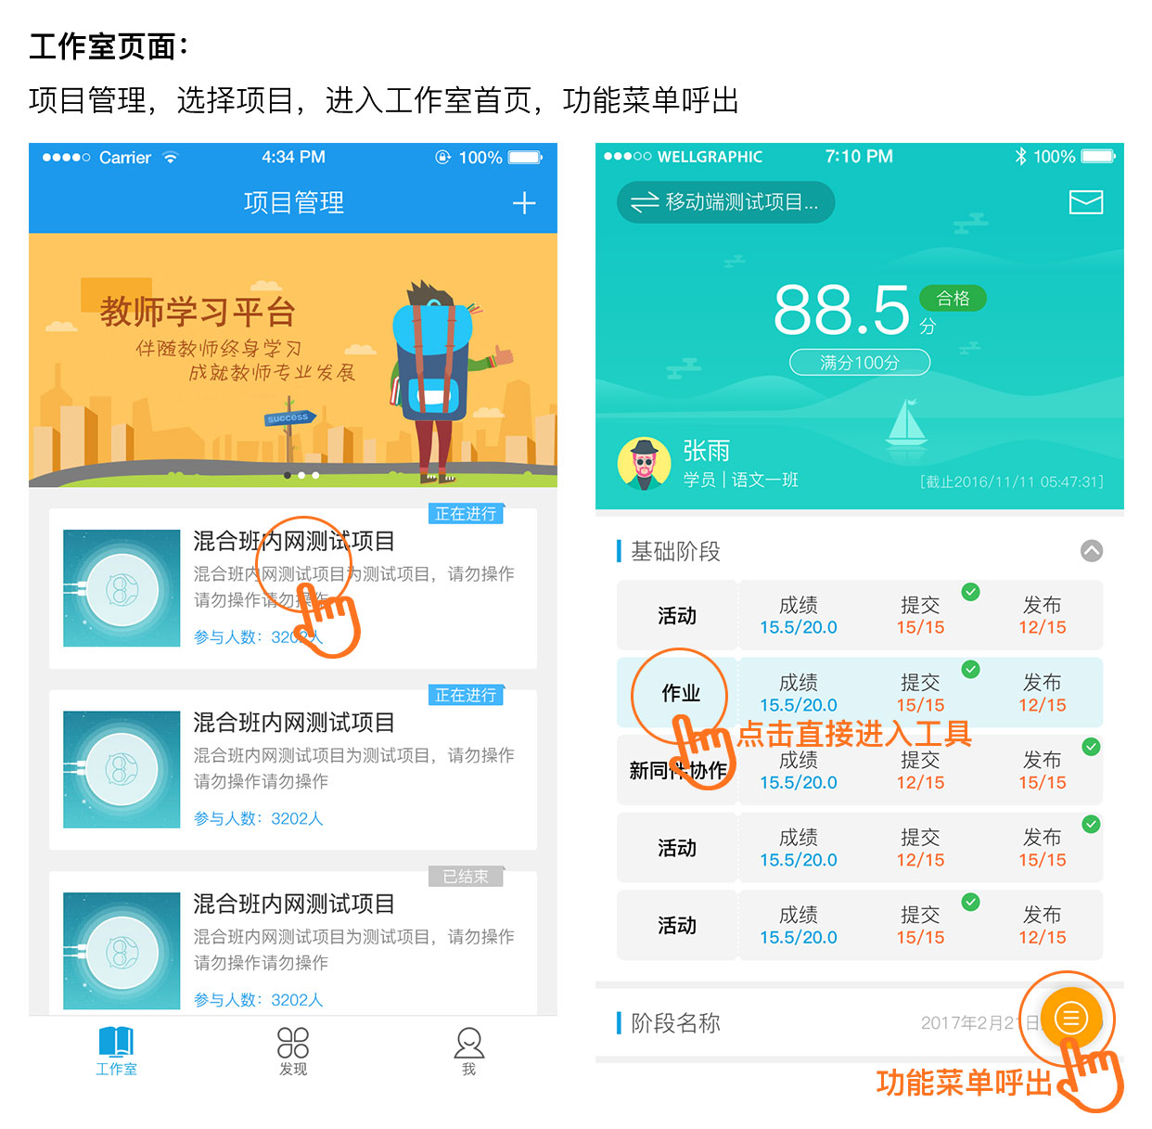
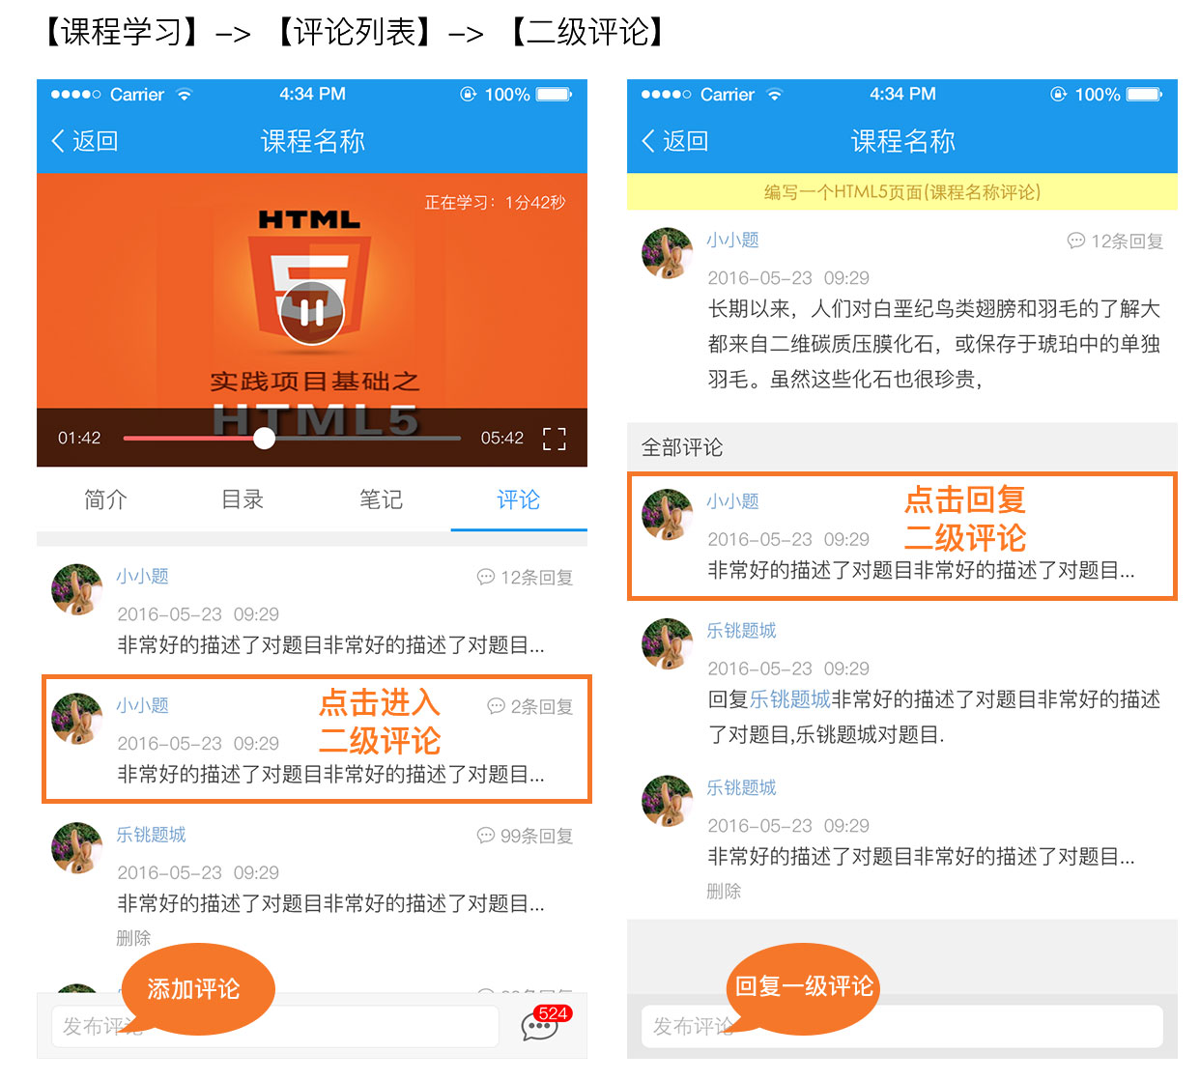
移动客户端学习

Slide 4
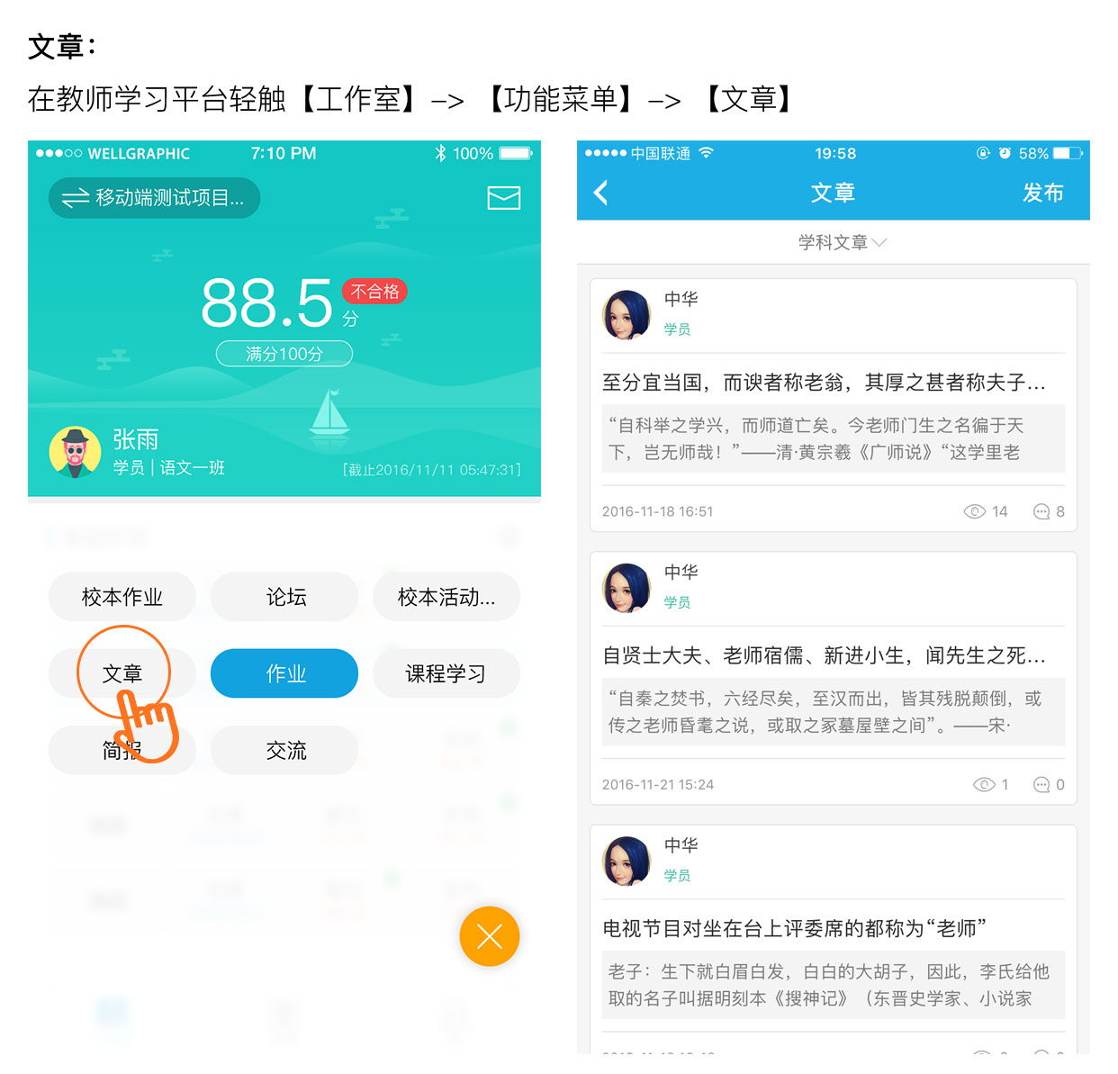
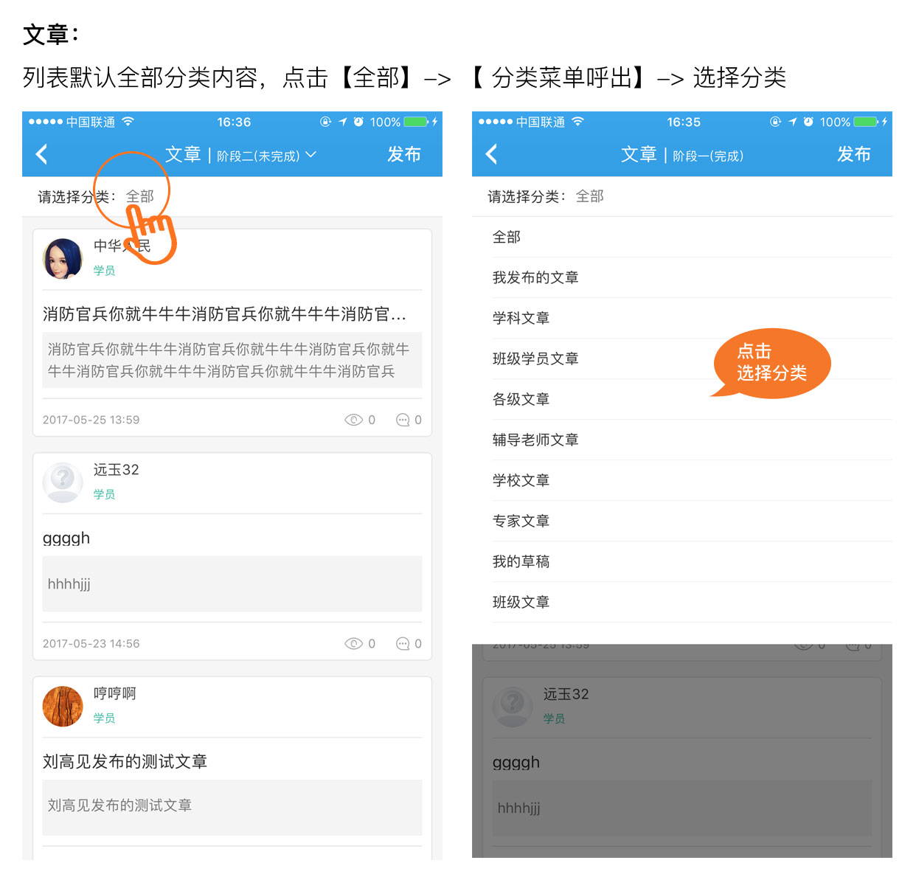
移动客户端学习

Slide 5
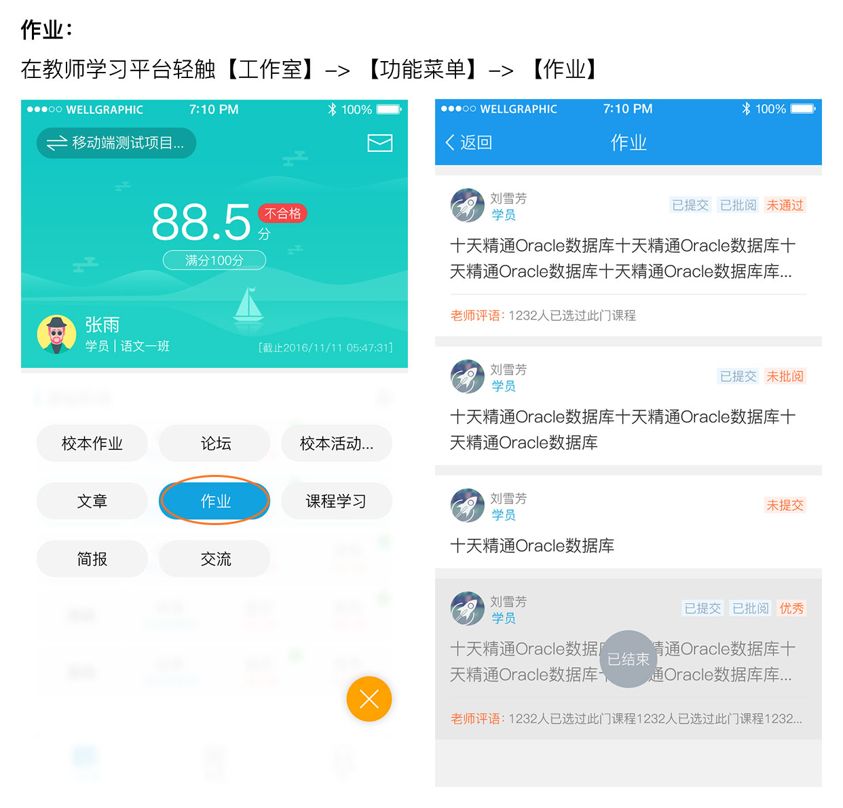
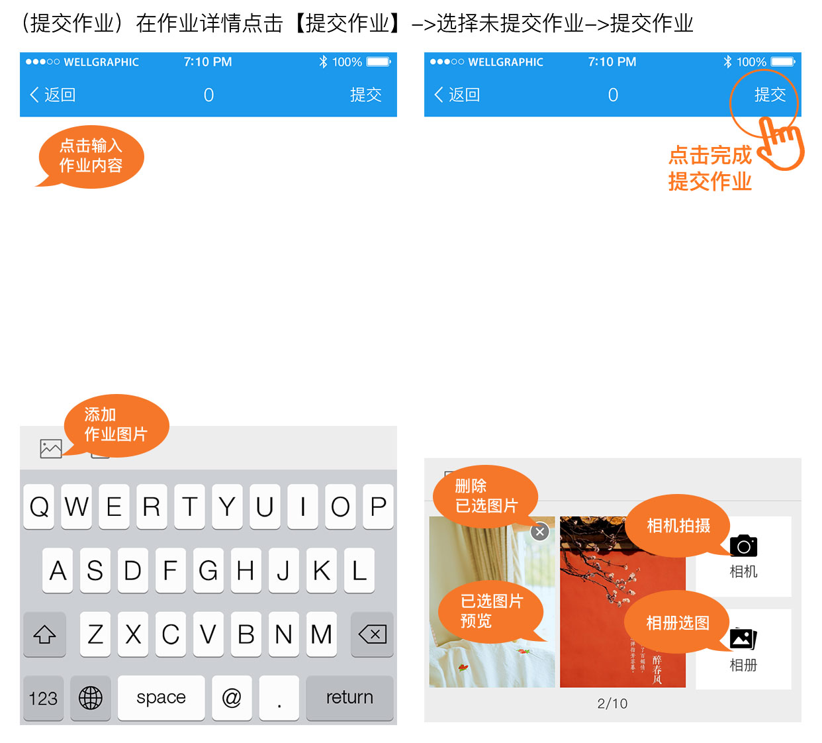
移动客户端学习

Slide 6
02
常见问题

Slide 7
遇到问题怎么办？
查看培训页面右上方的【帮助中心】；
查看页面的各角色操作手册；
3. 技术服务热线：028-86672292（张老师、余老师）。

Slide 8
谢谢!
祝各位老师身体健康! 工作顺利!

